Slide 1


Slide 2


Slide 3

Muối có vai trò như thế nào đối với đời sống của mỗi chúng ta?
Muối rất cần cho cuộc sống của mỗi chúng ta. Nếu thiếu muối chúng ta sẽ bị bệnh bướu cổ,...

Slide 4
Muối từ đâu mà có?
Muối được làm từ nước biển.

Slide 5



Notes:
Muối có vai trò vô cùng quan trọng đối với sức khỏe và cuộc sống của chúng ta. Vậy muối được làm từ đâu và cách làm muối như thế nào? Bài học hôm nay cô trò mình sẽ cùng tìm hiểu về hoạt động sản xuất muối và du lịch biển qua “Bài 12: Dân cư, hoạt động sản xuất và một số nét văn hóa ở vùng Duyên hải miền Trung (T2)”

Slide 6


Slide 7
Hoạt động 1: Tìm hiểu về hoạt động Sản xuất muối

Slide 8
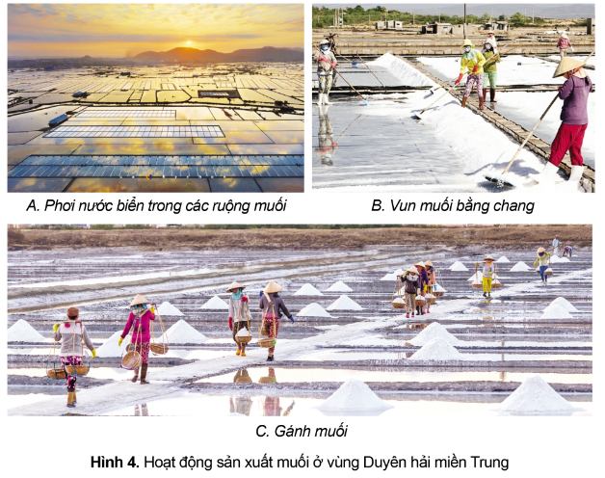
Đọc thông tin, quan sát hình 4, thảo luận và thực hiện nhiệm vụ sau:
Kể tên một số vật dụng chủ yếu trong sản xuất muối ở vùng Duyên hải miền Trung.
Nêu hoạt động sản xuất muối ở vùng Duyên hải miền Trung.

Slide 9



Slide 10

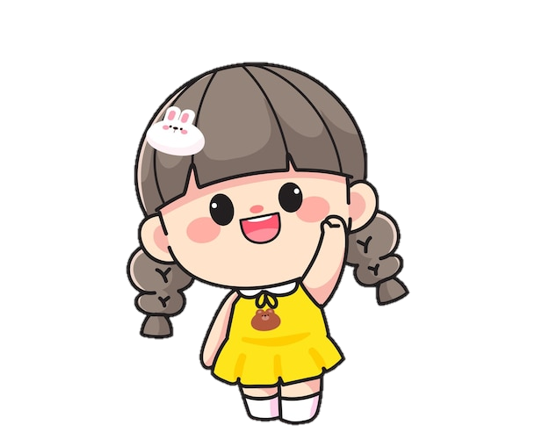



Slide 11
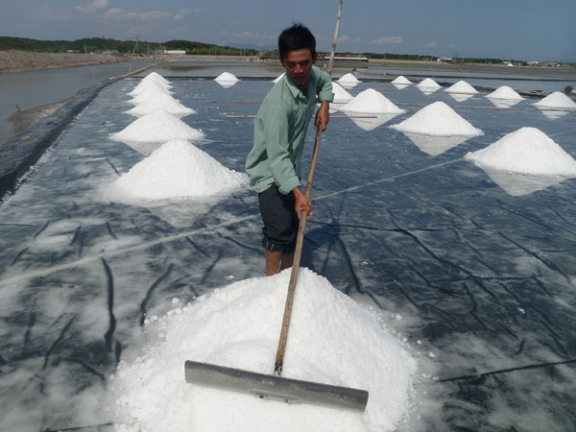
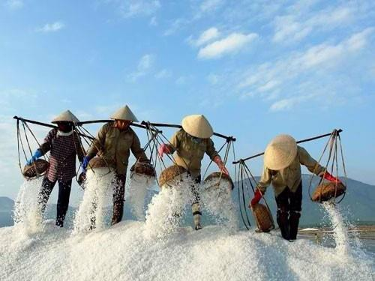
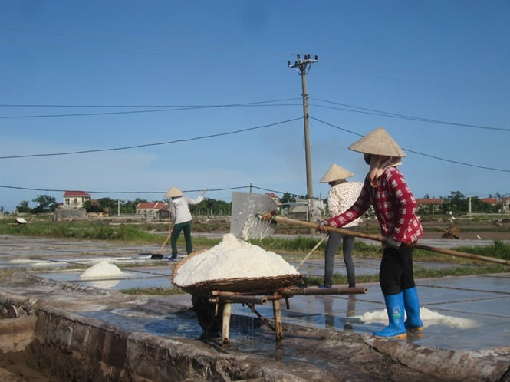
Các vật dụng chủ yếu được sử dụng trong sản xuất muối ở vùng Duyên hải miền Trung gồm: chang, gánh, xe cút-kít,…

Slide 12
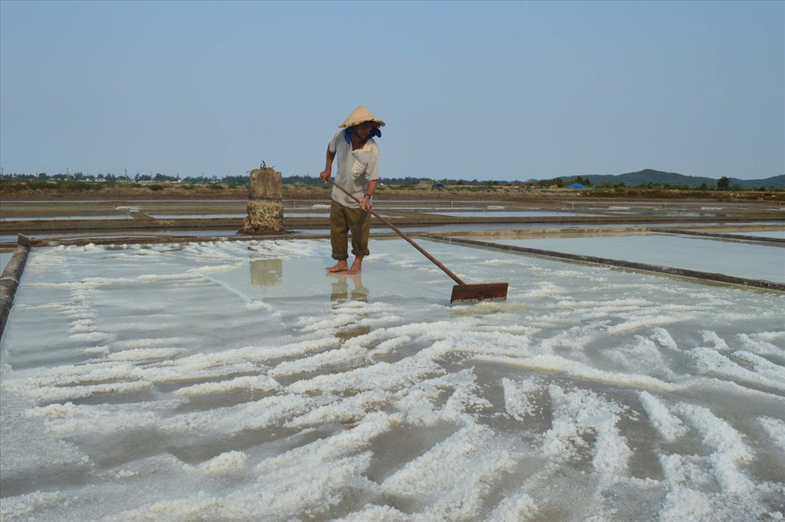
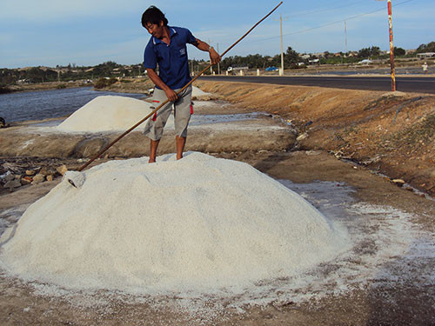
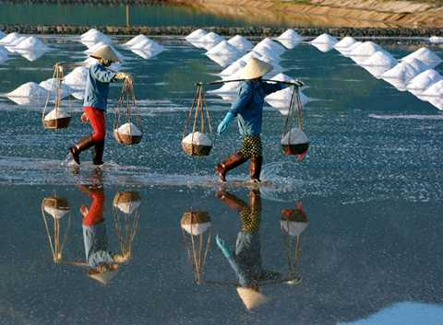
Các ruộng muối được san lấp bằng phẳng, sau đó bơm nước biển vào ruộng, đợi nước biển bốc hơi còn lại muối. Người dân dùng chang vun muối lại, sau đó dùng gánh hoặc xe cút-kít chở muối về kho để đóng gói.

Slide 13
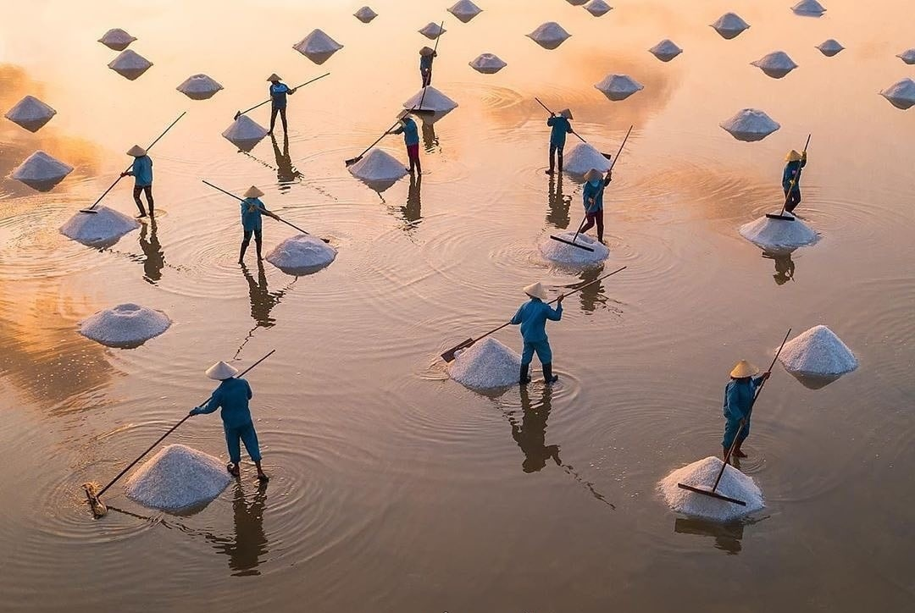
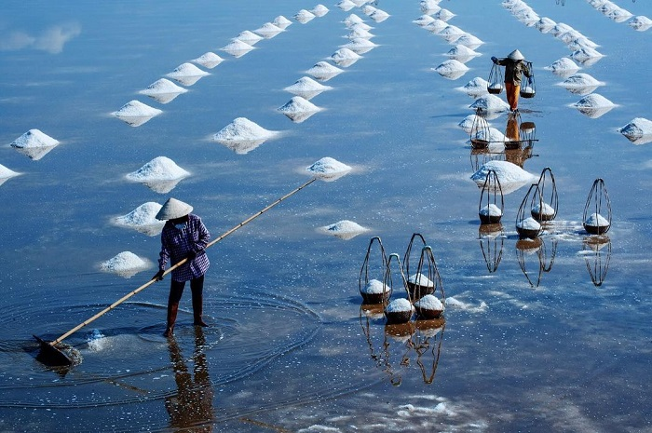
Các đồng muối nổi tiếng
Sa Huỳnh (Quảng Ngãi);
Hòn Khói (Khánh Hòa)

Slide 14
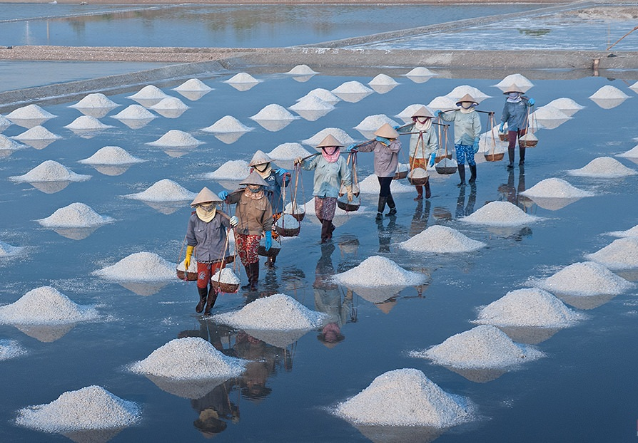
Cà Ná, Phương Cựu (Ninh Thuận)

Slide 15
Hoạt động 2: Tìm hiểu về hoạt động sản xuất Du lịch biển

Slide 16
Đọc thông tin, em hãy:
Kể tên một số bãi tắm ở vùng Duyên hải miền Trung.
Nêu một số hoạt động du lịch biển ở vùng Duyên hải miền Trung.

Slide 17

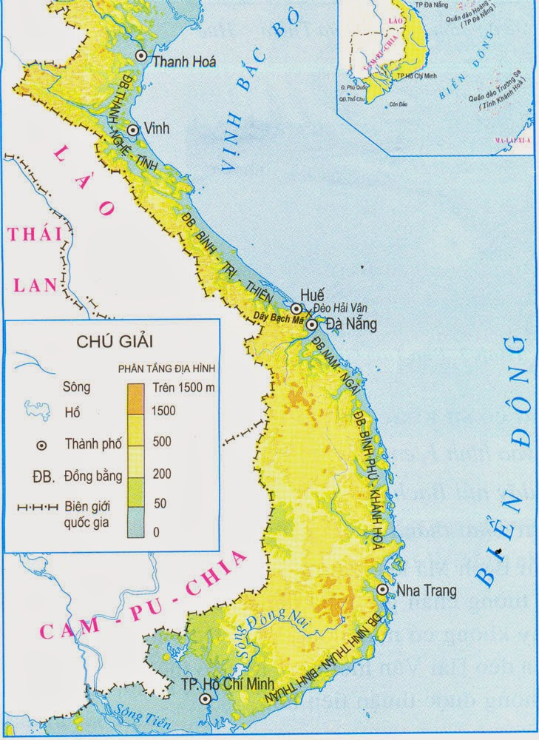
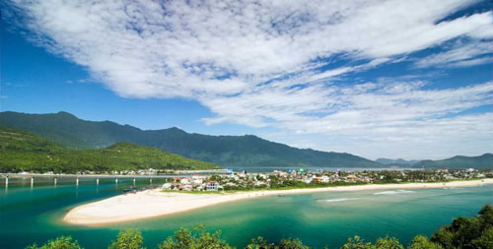
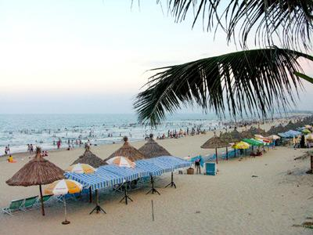
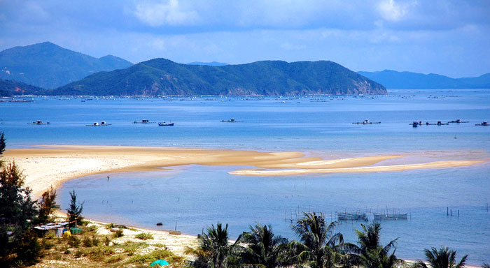
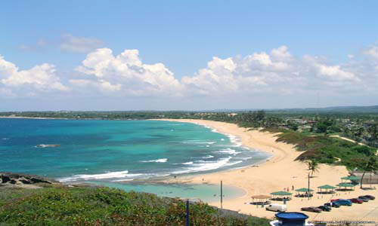
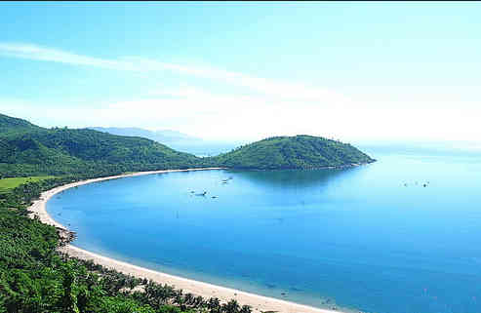
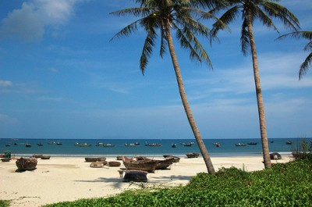
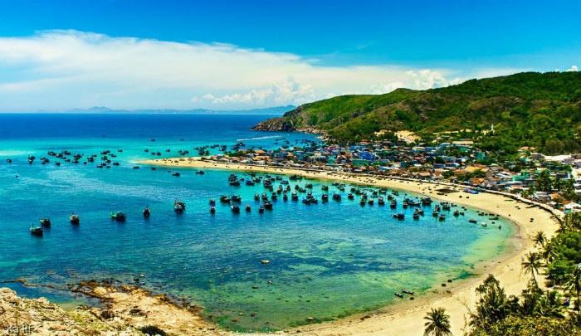
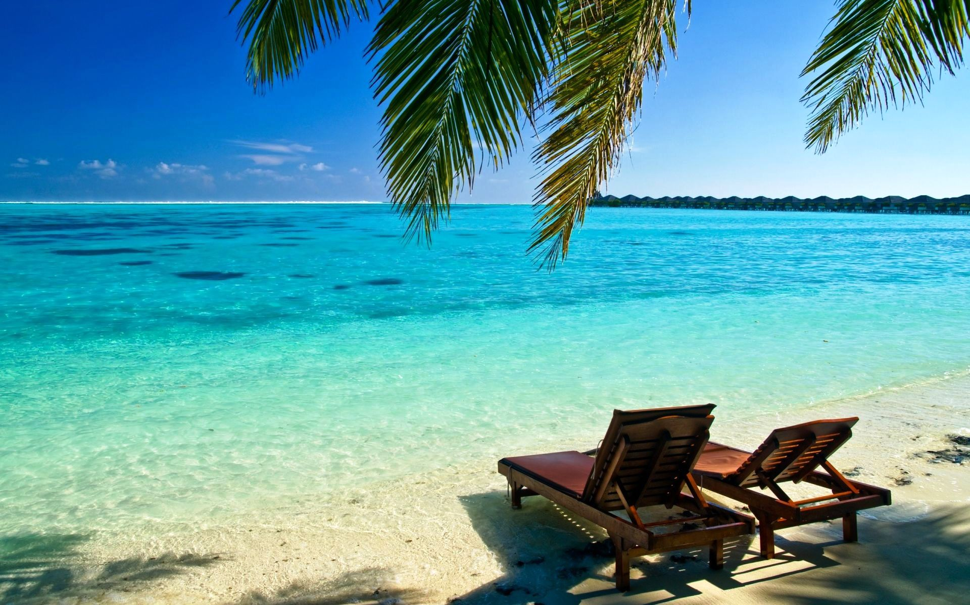
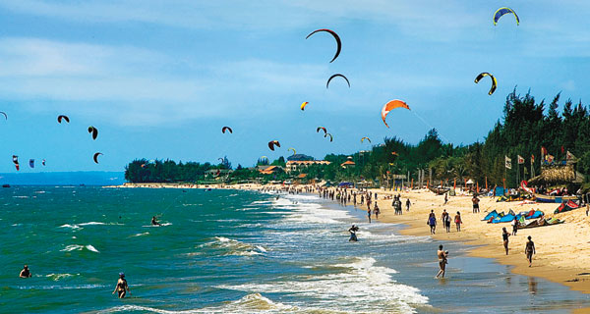
Sầm Sơn – Thanh Hóa
CÁC BÃI BIỂN ĐẸP
Cửa Lò - Nghệ An
Thiên Cầm – Hà Tĩnh
Lăng Cô – Thừa Thiên Huế
Non nước – Đà Nẵng
Cửa Đại – Quảng Nam
Quy Nhơn – Bình Định
Nha Trang
Mũi Né – Bình Thuận

Slide 18
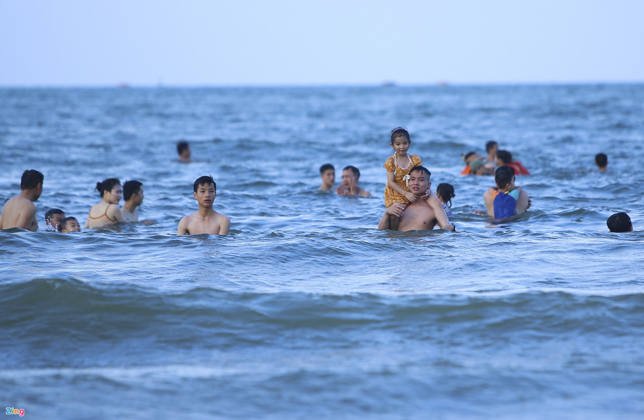

Một số hoạt động du lịch biển
Tắm biển
Nghỉ dưỡng

Slide 19
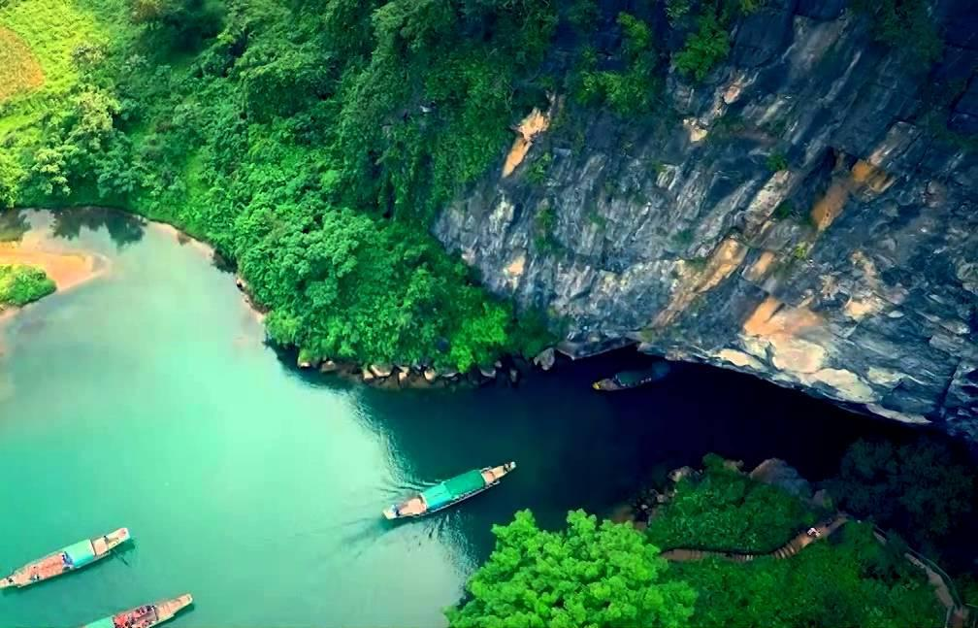
Tham quan danh lam thắng cảnh

Slide 20
VẬN DỤNG

Slide 21

Sưu tầm tranh ảnh hoặc tư liệu để giới thiệu về một bãi biển đẹp của vùng Duyên hải miền Trung.

Slide 22


TẠM BIỆT CÁC EM

